Slide 1
Просто вкусно!

Slide 2
Мировой бренд CHOCODATE® - это 28 летний опыт создания продукции ручной работы с использованием высококачественных ингредиентов.
CHOCODATE® - изысканное лакомство из 3 простых ингредиентов: прожаренный миндаль внутри бархатистого Арабского финика, покрытый нежнейшим шоколадом.
Миндаль
Финик
Шоколад

Slide 3
CHOCODATE® - настоящая инновация, которая сочетает в себе наследие и современные культуры, радующая каждого гурмана по всему миру.
Шоколадные финики являются не только знаковым примером арабского гостеприимства, но и неотразимо полезным лакомством, а также идеальным слиянием между Востоком и Западом!

Slide 4
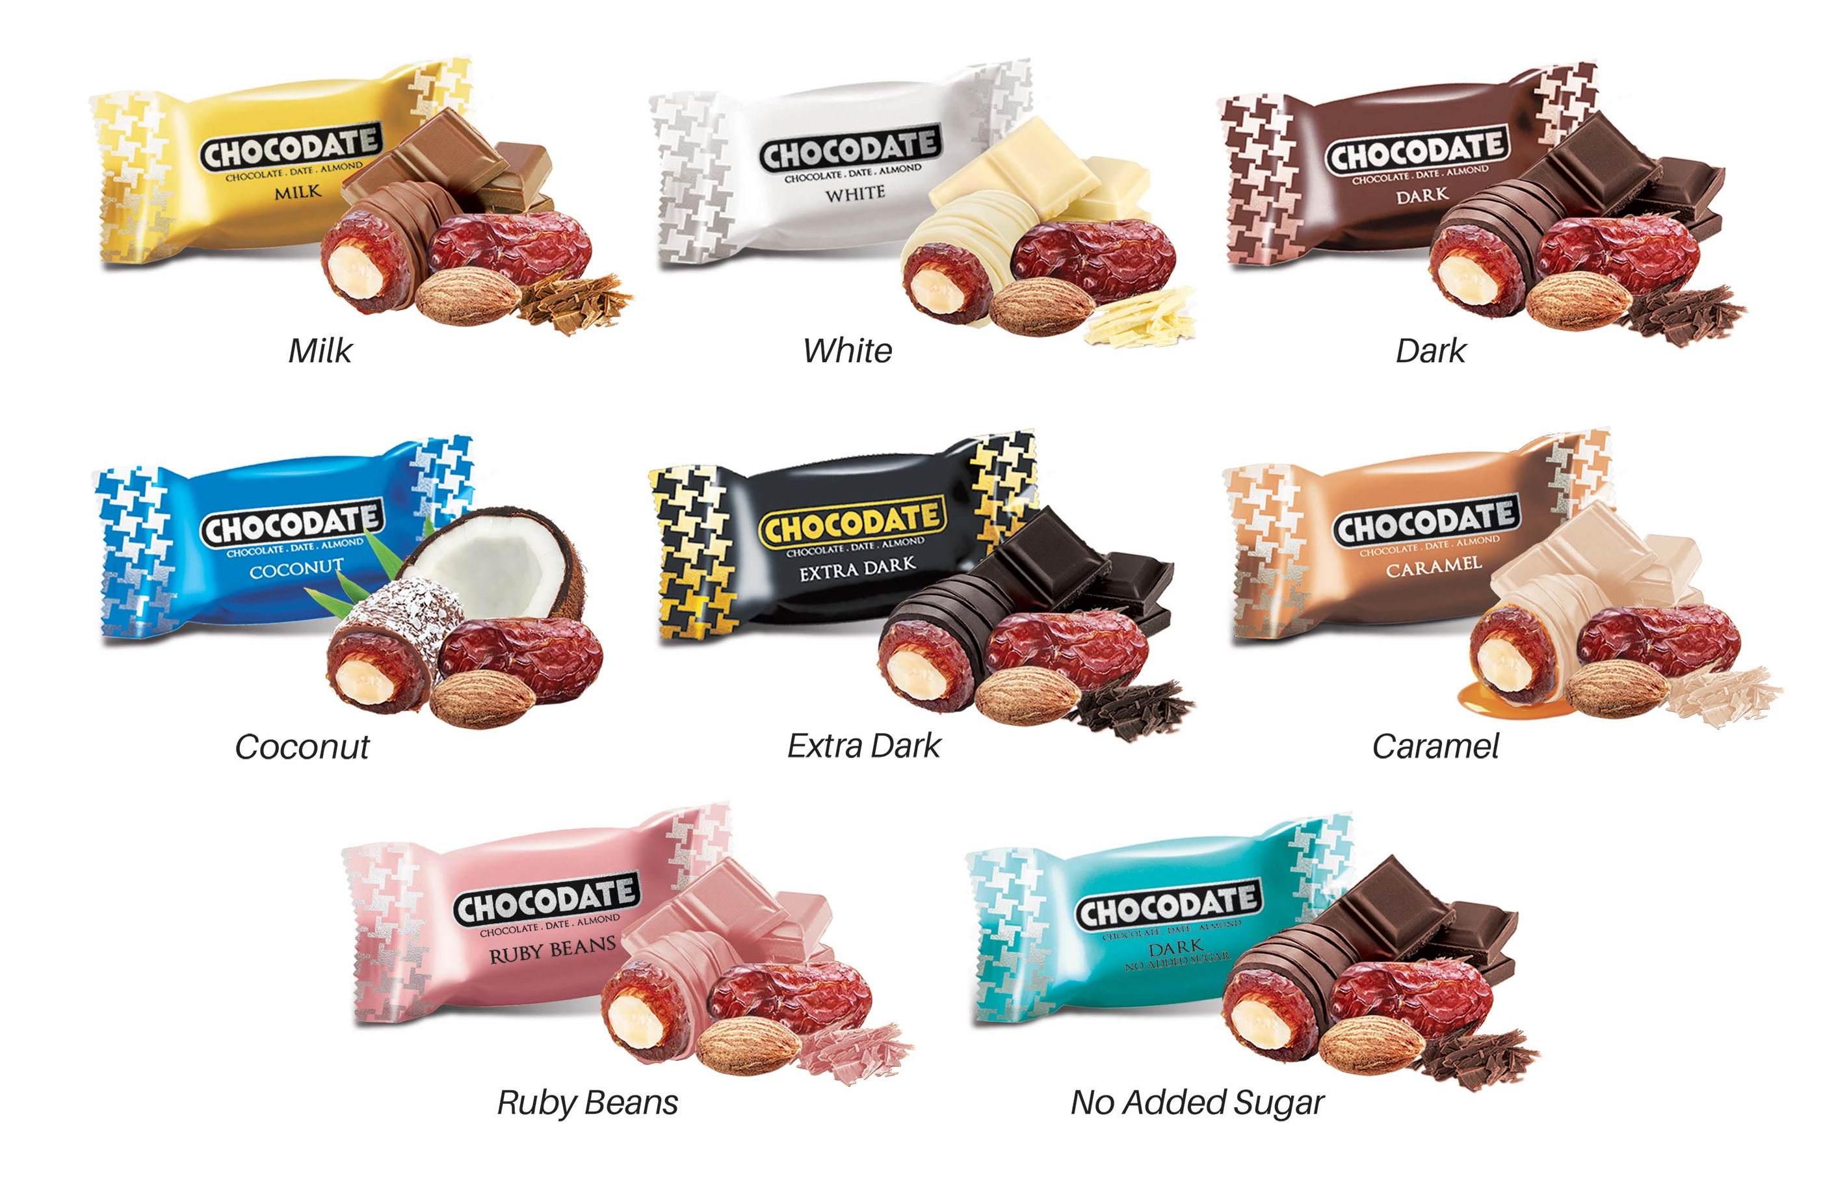
Разнообразие из 8 уникальных и соблазнительных вкусов
Молочный
Белый
Темный
Кокос
Экстра темный
Карамель
Рубиновые бобы
Без сахара

Slide 5
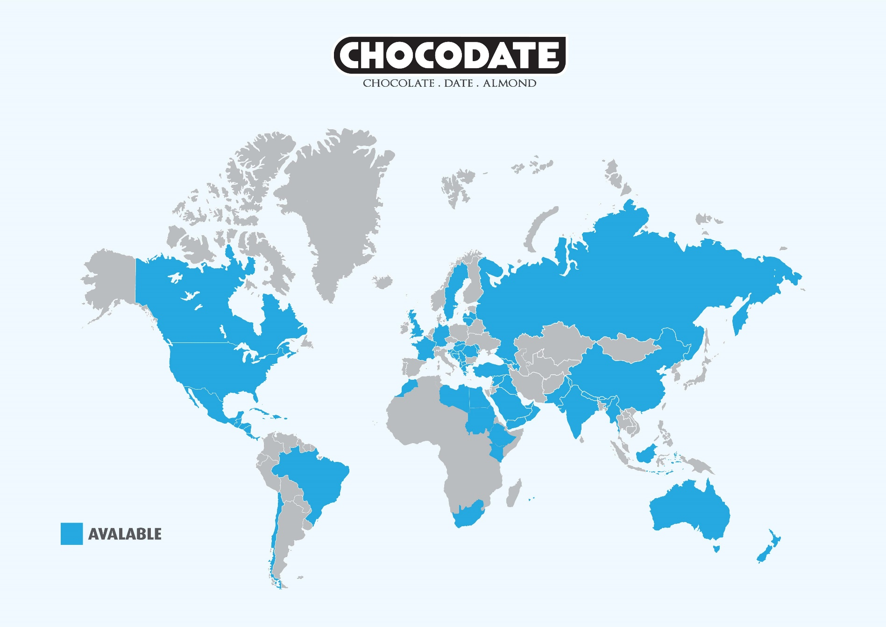
Благодаря 28-летнему наследию CHOCODATE® из скрытой жемчужины, выращенной в Дубай, стал одним из самых любимых брендов, ежегодно реализуя более 100 000 000 шоколадных фиников в 70 странах мира.
Представлен

Slide 6
Недавнее исследование показало, что потребители демонстрируют высокий уровень доверия к продукту, и считают его более здоровой альтернативой своим обычным конфетам.
Как потребители воспринимают CHOCODATE®?
Продукт оценен как:
Уникальный
Инновационный
Легкий
Премиальный
Роскошный
Вкуснейший
Инновационный продукт, который обеспечивает правильный баланс вкуса, полученный благодаря текстуре Richer, связывающий финик и миндаль, что делает вкус более насыщенным.
Исследование проведено You Gov в 2015 году

Slide 7
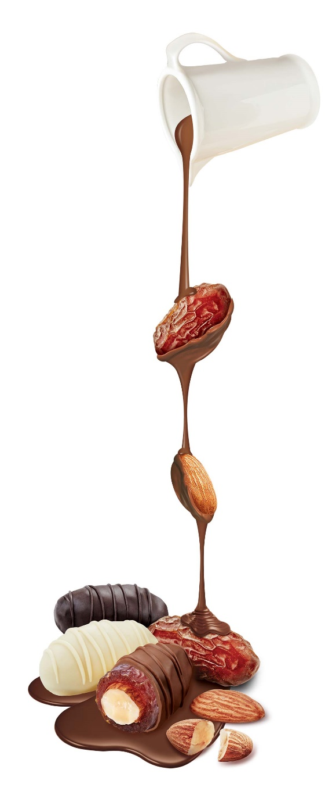
Что делает CHOCODATE® уникальным?
Лидер производства
Небольшой размер, удобный для перекуса
С низким содержанием сахара
Усилитель энергии с высоким содержанием клетчатки
Индивидуальная упаковка

Slide 8
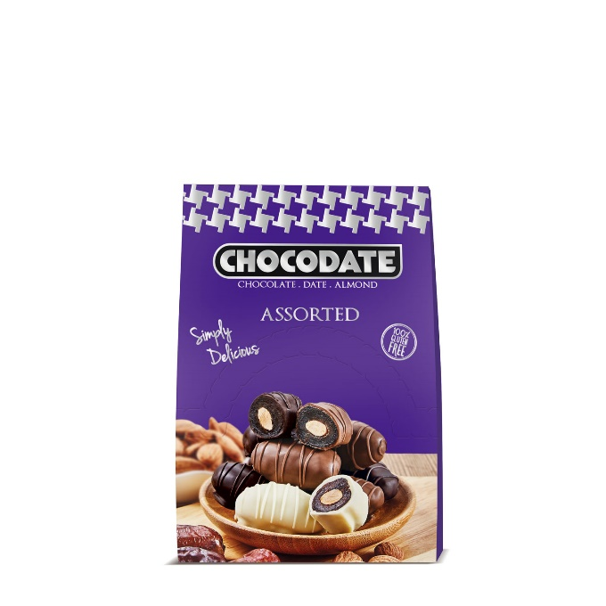
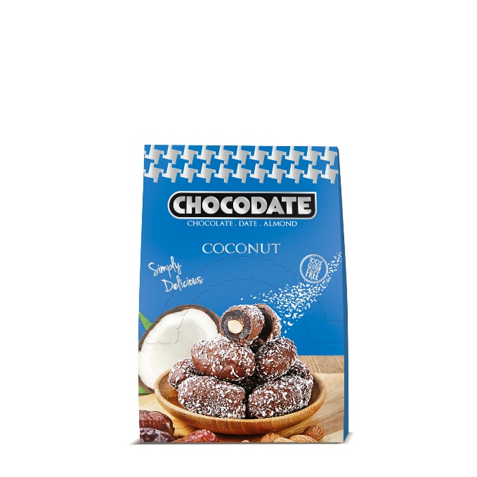
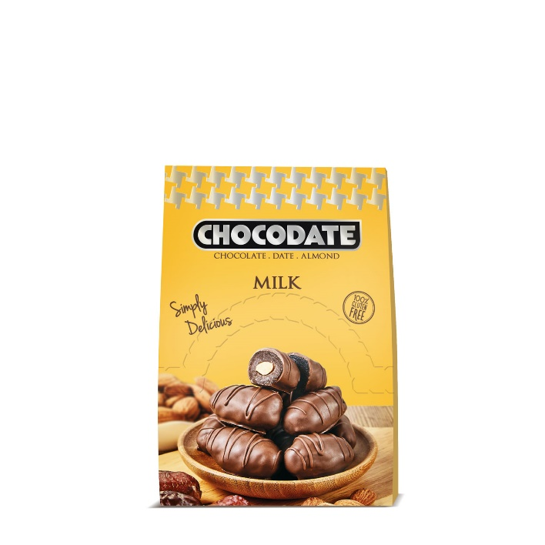
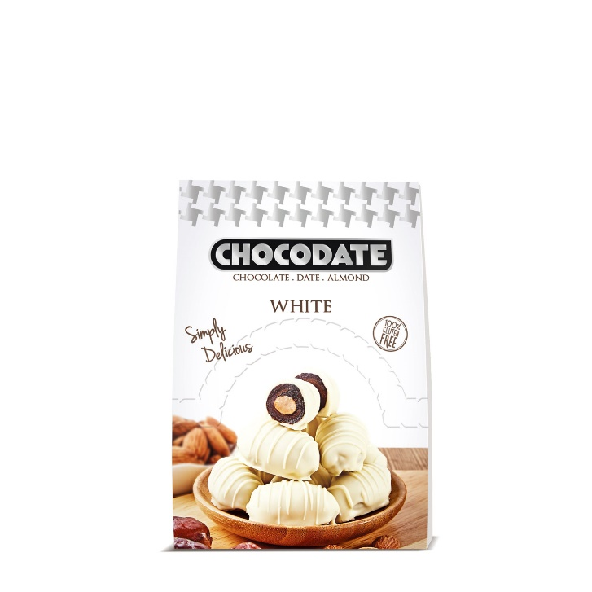
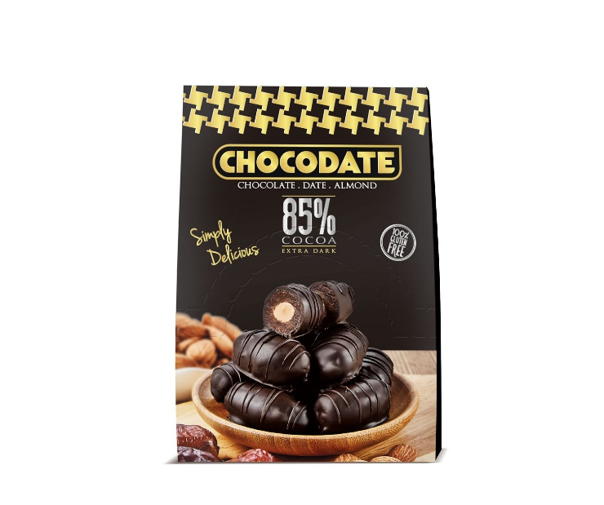
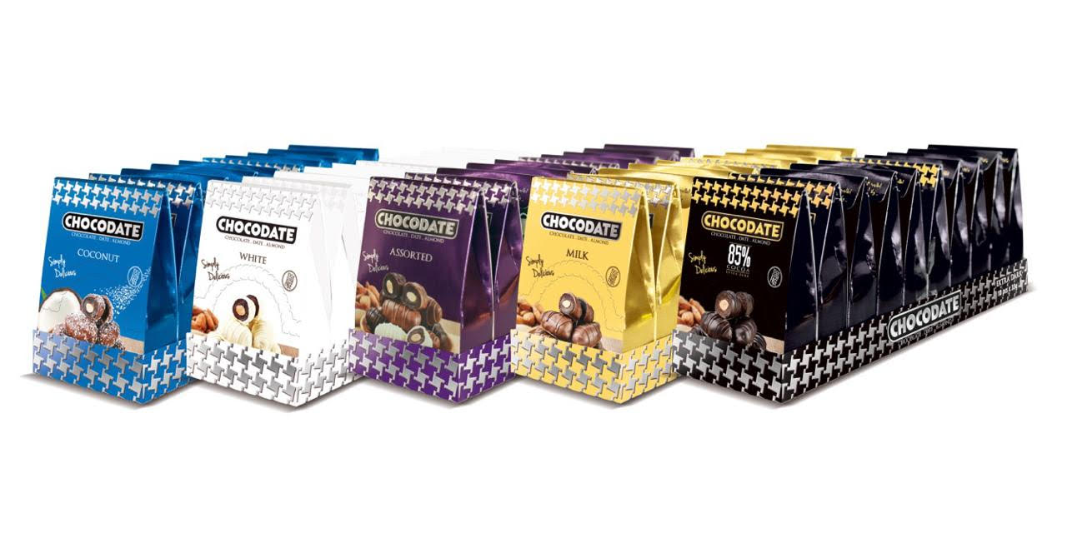
Эксклюзивные 33г. коробки Chocodate:
Ассорти
Кокос
Молочный шоколад
Белый шоколад
85% какао
в темном шоколаде
597 тг.
CHOCODATE® Индивидуальные коробки - идеальный компаньон для перекуса с уникальным механизмом открытия.

Slide 9
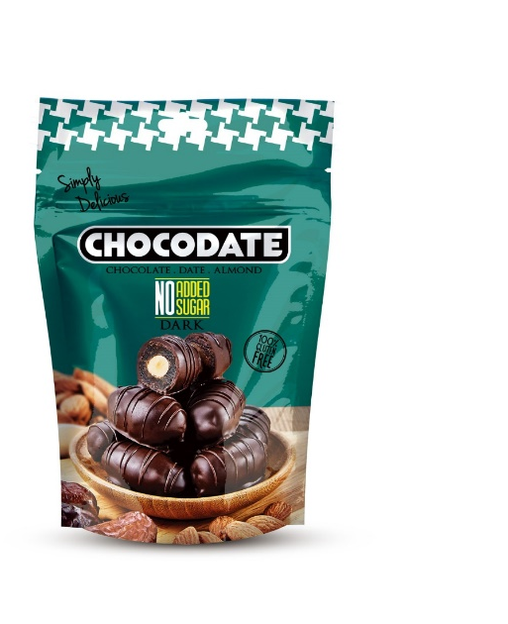
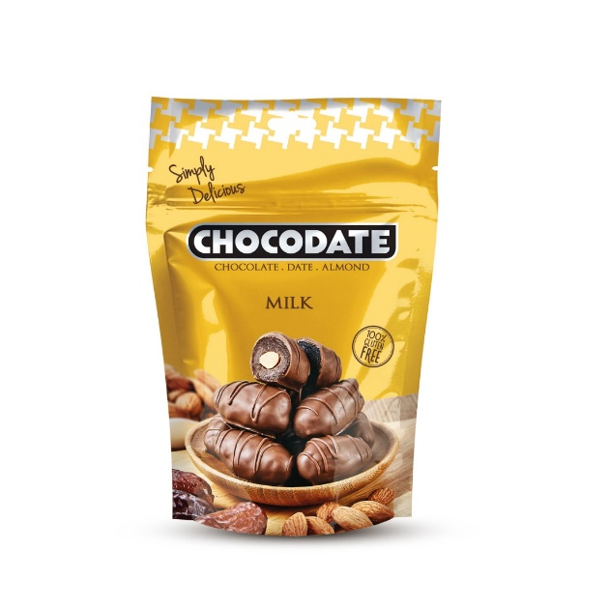
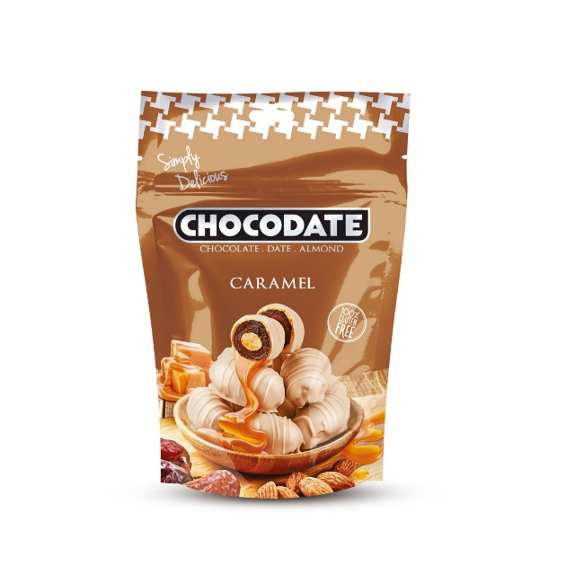
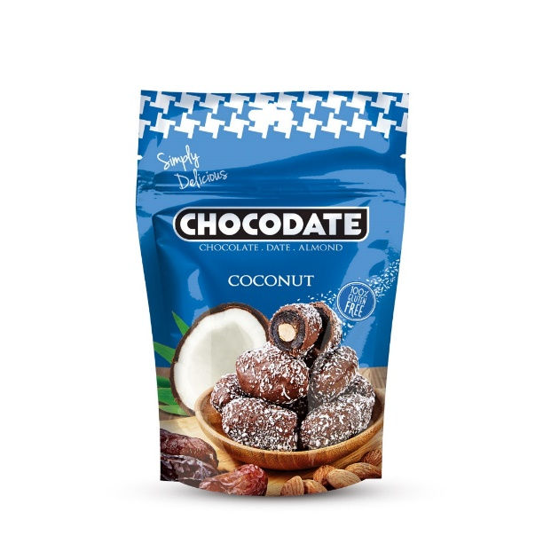
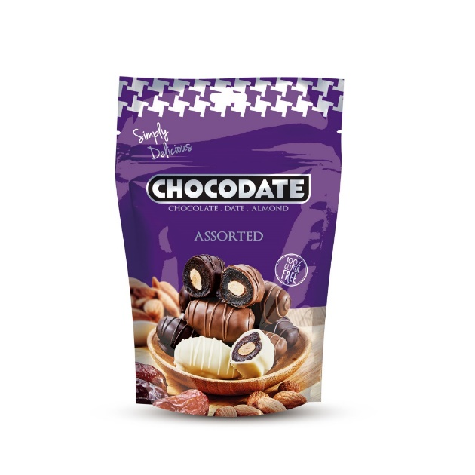
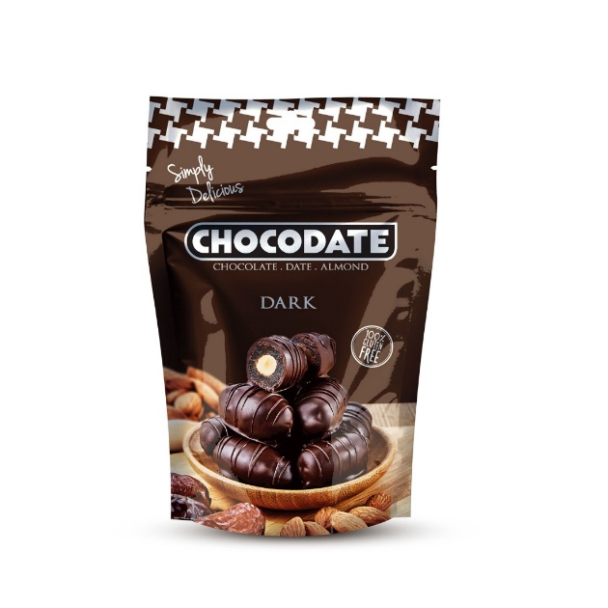
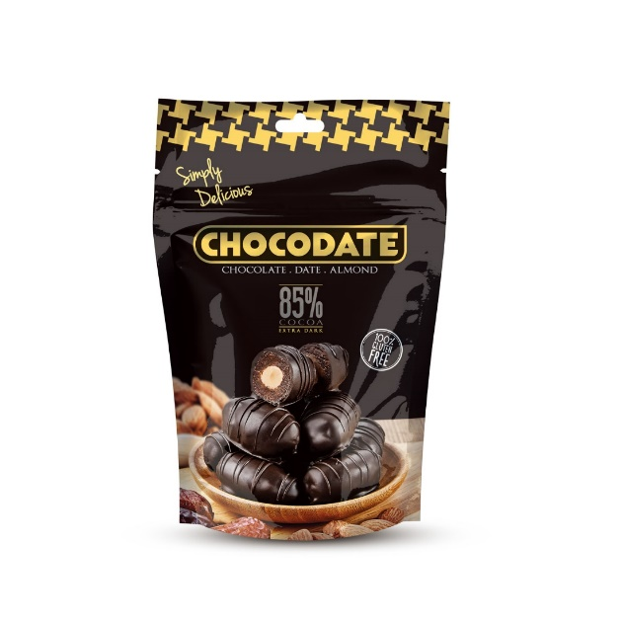
Эксклюзивные мешочки Chocodate 100 гр.:
Мешочки идеально подходят для употребления с семьей и друзьями.
Без сахара
Молочный шоколад
Карамель
Кокос
Ассорти
Темный шоколад
60% какао
85% какао

Slide 10
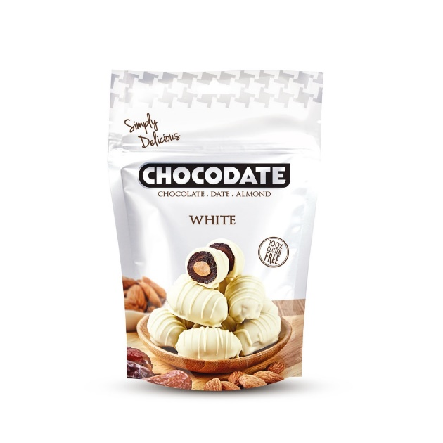
Эксклюзивные мешочки Chocodate 250 гр.:
Мешочки идеально подходят для употребления с семьей и друзьями.
Белый шоколад
Молочный шоколад
Карамель
Кокос
597 тг.
Без сахара
Ассорти
Темный шоколад
60% какао
85% какао

Slide 11
Цены Chocodate:
Цена | 33гр. | 100гр. | 250гр.
Оптовая | - |  |  | -

Slide 12
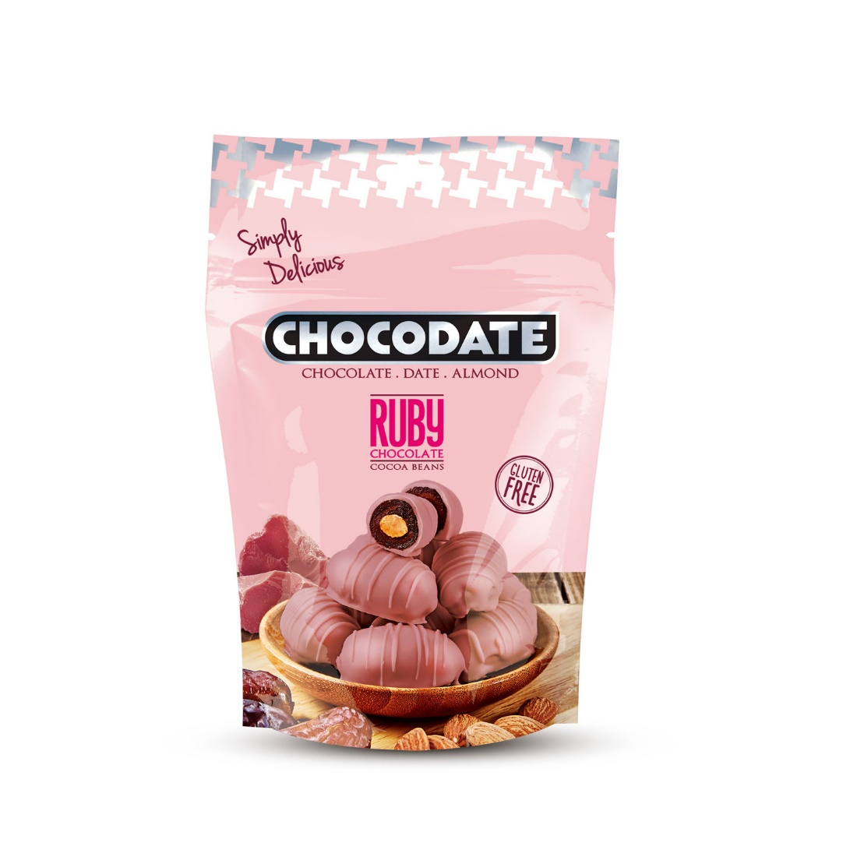
Цены Chocodate RUBY:
Цена | 100гр. | 250гр.
Оптовая |  | -

Slide 13
Готовы ответить на ваши вопросы и предложения.
Почта: yerzhanazira@icloud.com
Тел: +7 747 668 20 49
+7 707 362 00 03
Спасибо за внимание!

